Slide 1
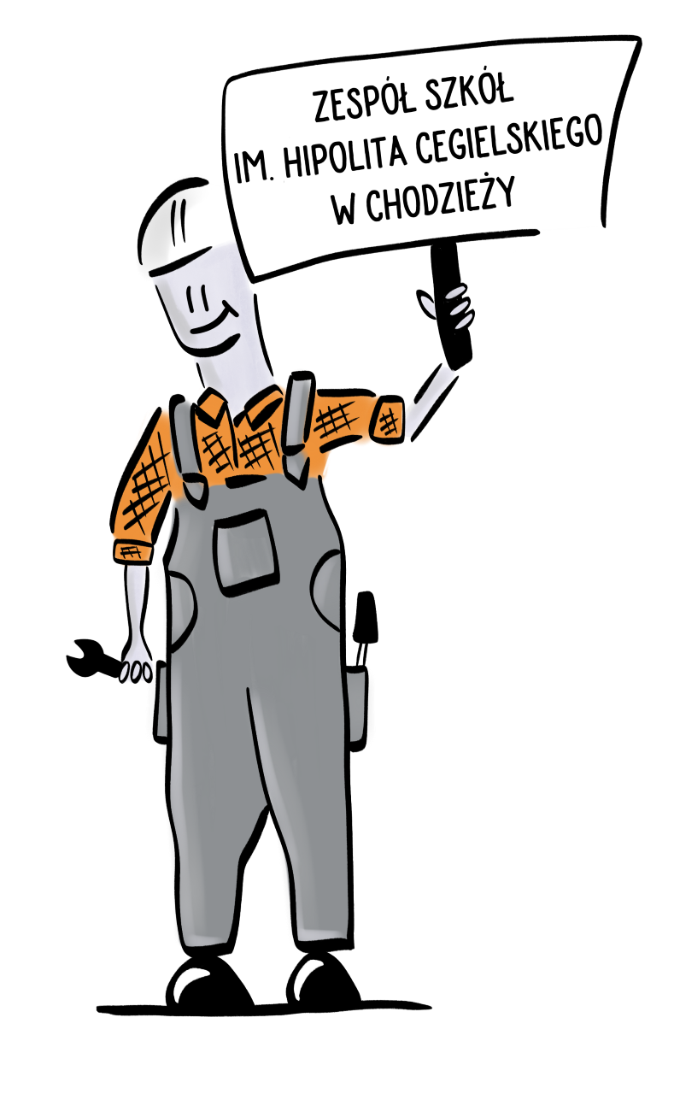

Slide 2
TECHNIKUM CZAS TRWANIA NAUKI: 5 LAT
Oferujemy kształcenie w zawodach:
technik elektryk
technik ekonomista
Technik logistyk
technik organizacji turystyki
technik pojazdów samochodowych
technik żywienia i usług gastronomicznych

Slide 3
CO ZYSKUJESZ ?
możliwość zdobycia zawodu i średniego wykształcenia jednocześnie
płatne staże w ramach projektów edukacyjnych, także zagranicznych
bonusy w klasach patronackich
CO DALEJ ?
podjęcie pracy w wyuczonym zawodzie
własna działalność gospodarcza
studia na uczelni wyższej

Slide 4
Branżowa Szkoła I stopnia
CZAS TRWANIA NAUKI: 3 LATA
Oferujemy kształcenie w zawodach:
tapicer
stolarz
sprzedawca
fryzjer
kucharz
mechanik pojazdów samochodowych
operator obrabiarek skrawających
ślusarz
elektryk
piekarz
krawiec
i wiele innych, według potrzeb rynku pracy

Slide 5
CO ZYSKUJESZ ?
możliwość zdobycia atrakcyjnego zawodu
wynagrodzenie za praktykę w lokalnych przedsiębiorstwach
bonusy w klasach patronackich
CO DALEJ ?
podjęcie pracy w wyuczonym zawodzie
własna działalność gospodarcza
nauka w branżowej szkole II stopnia

Slide 6
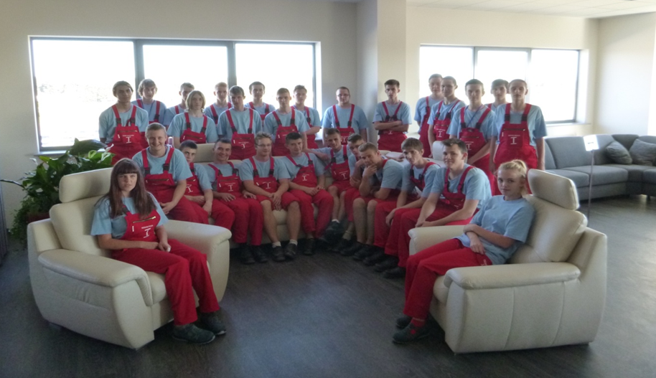
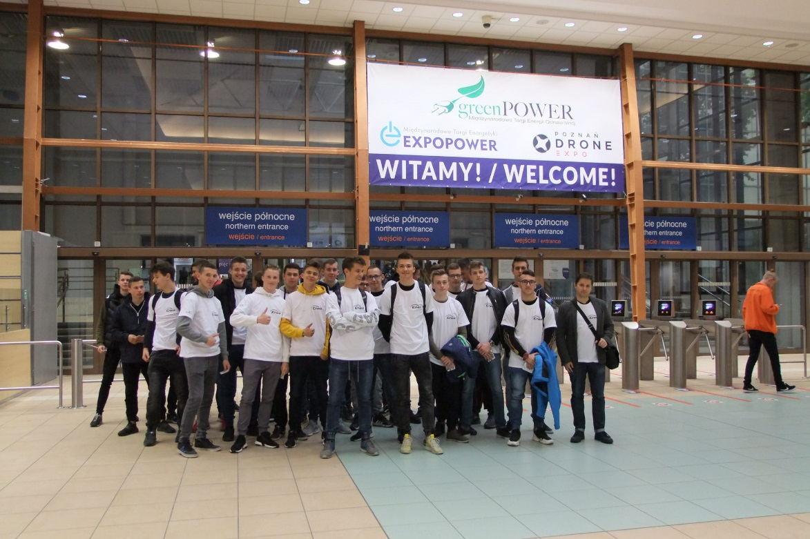
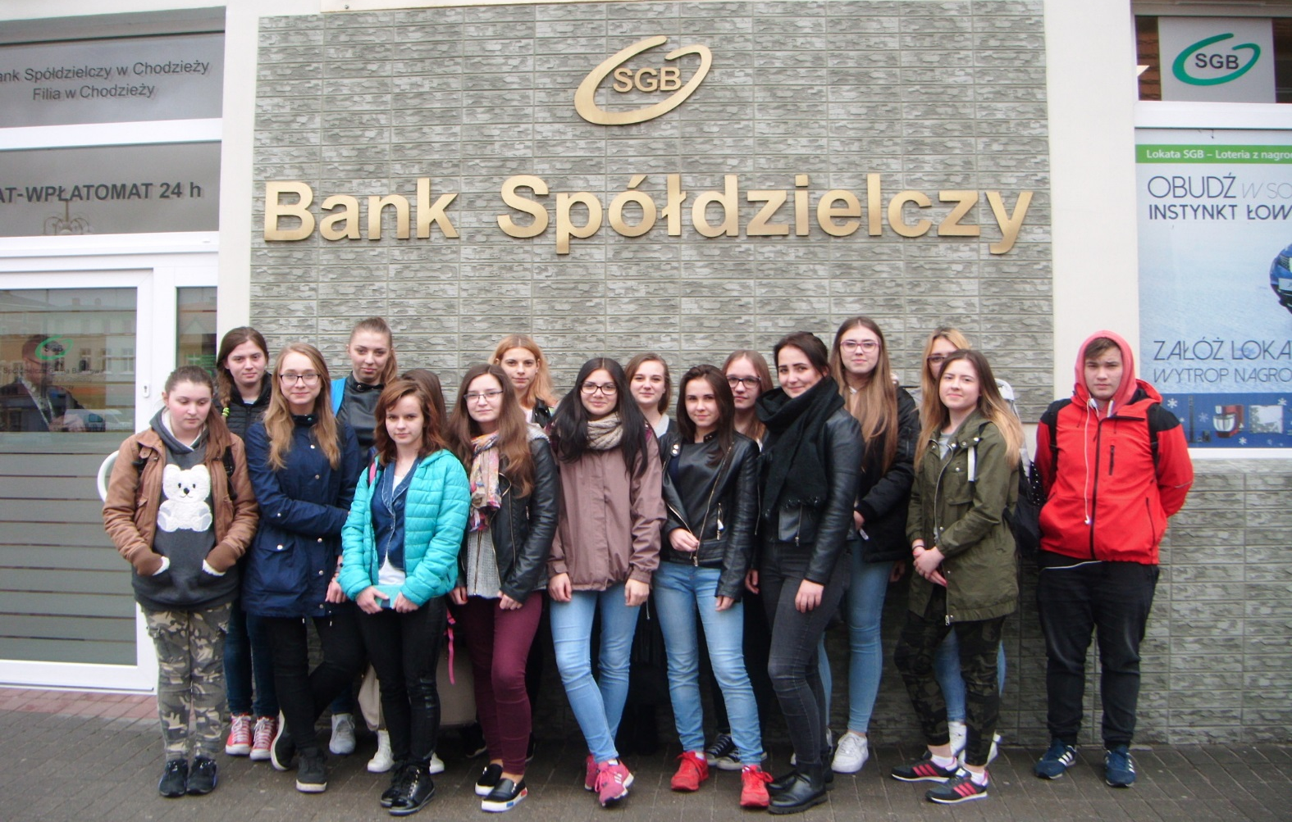
Klasy Patronackie

Slide 7
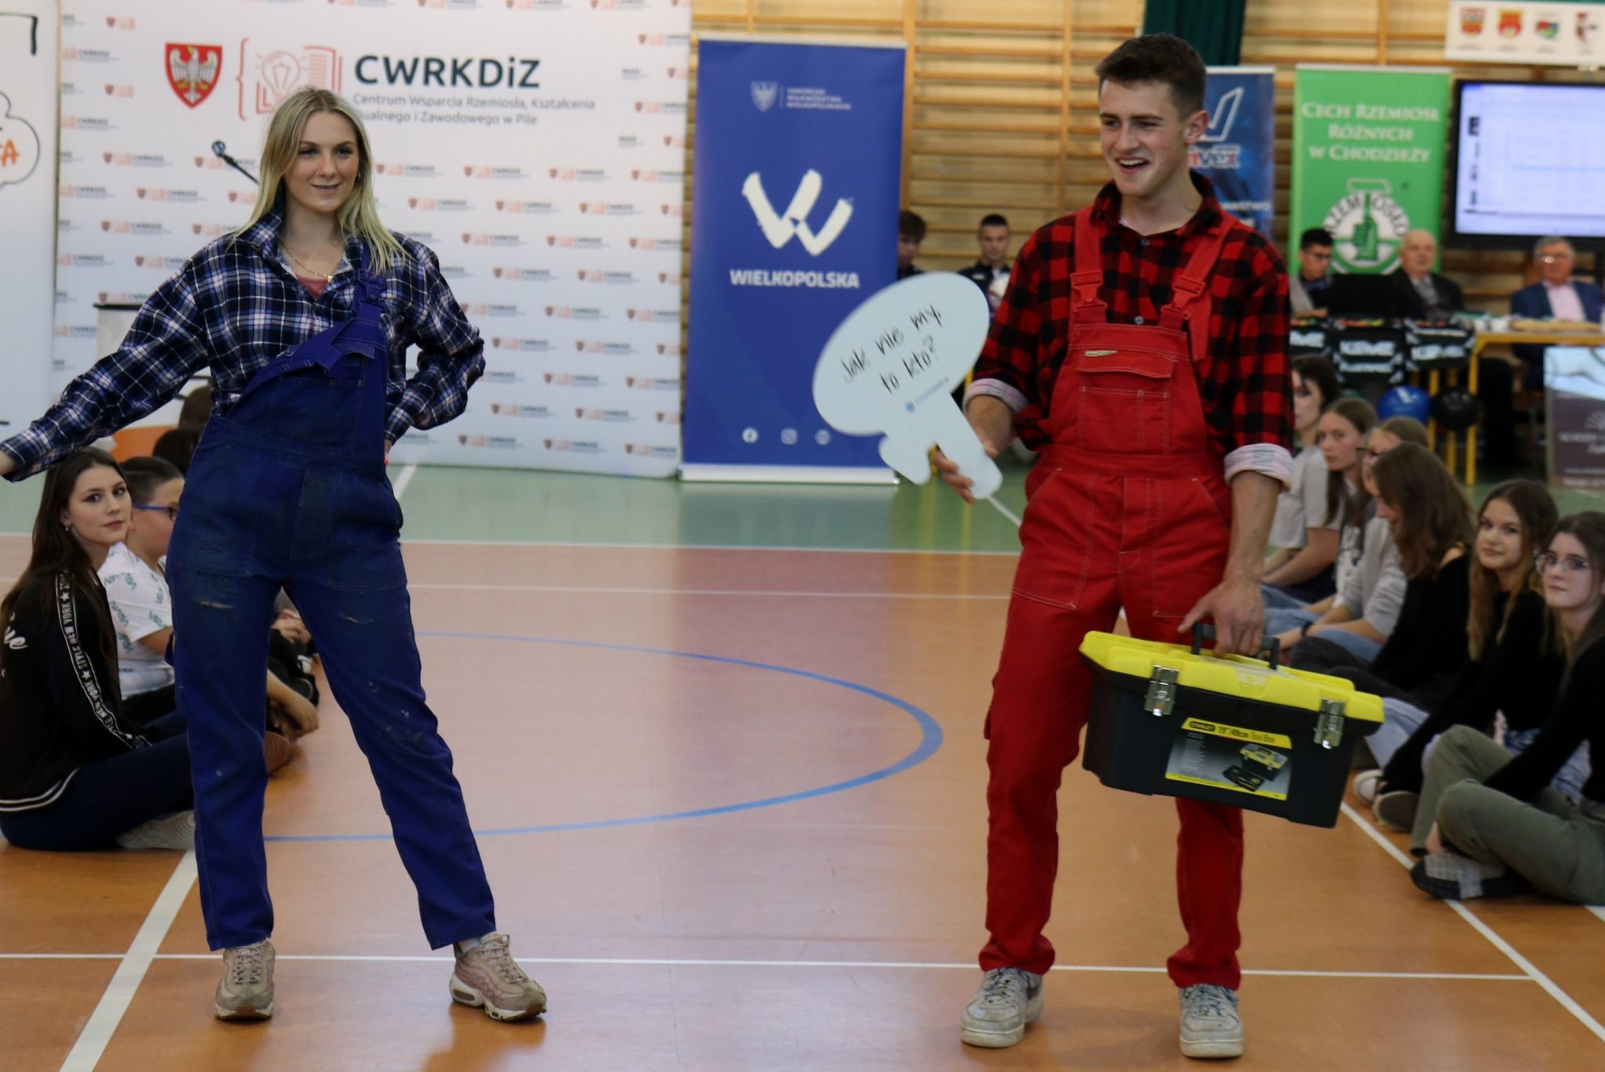
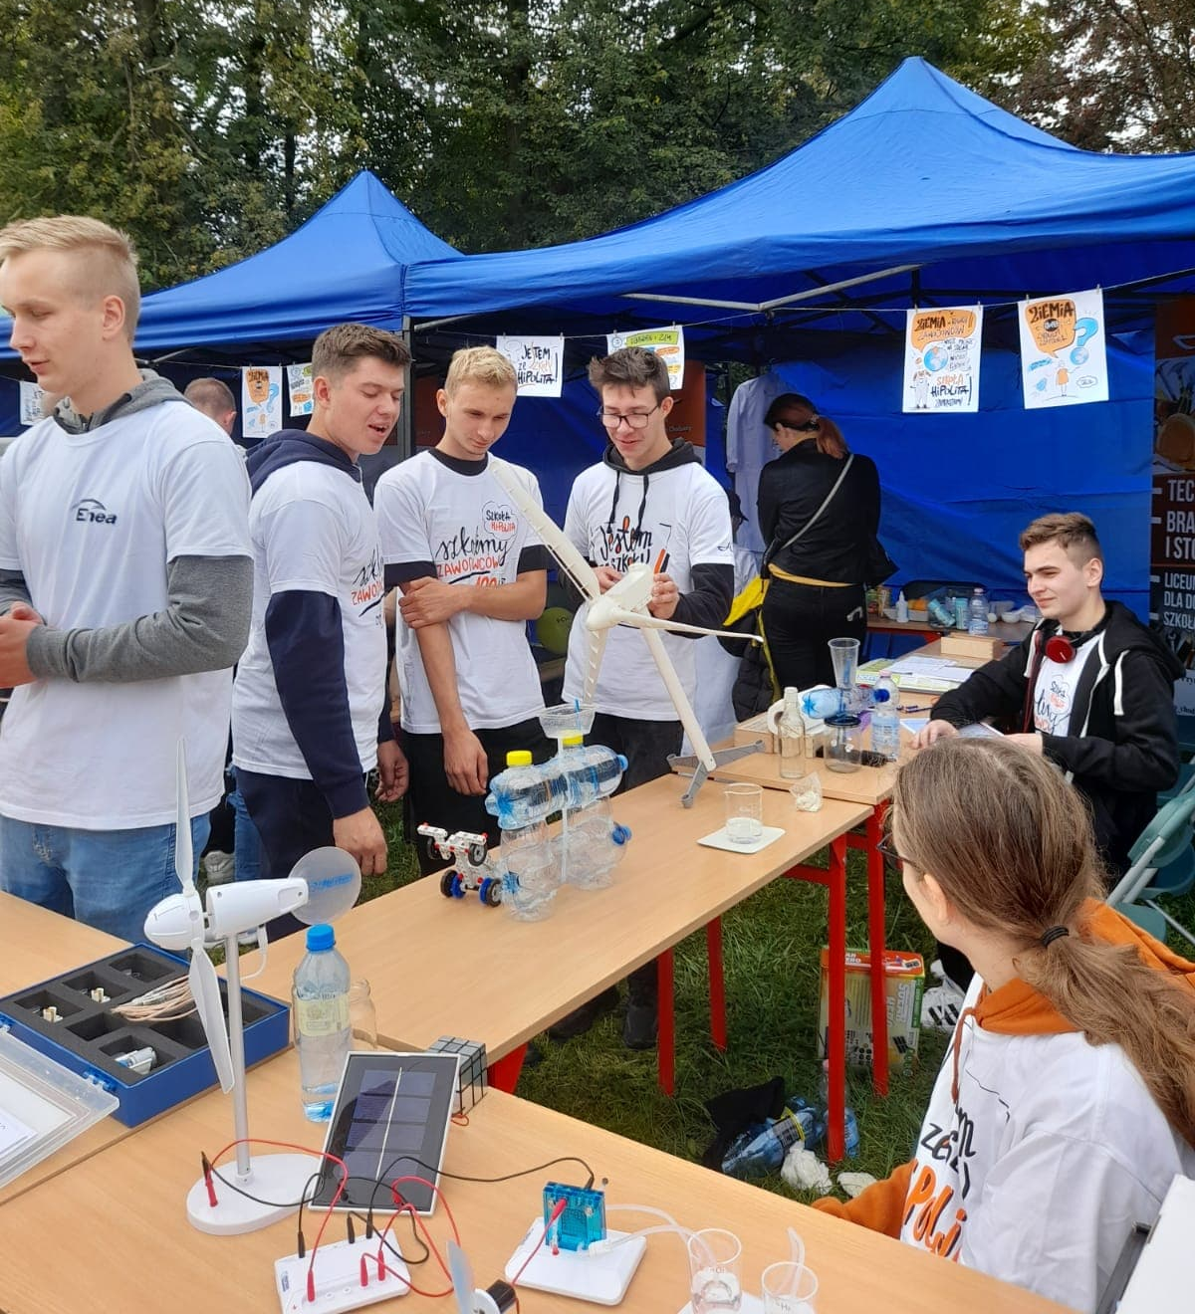
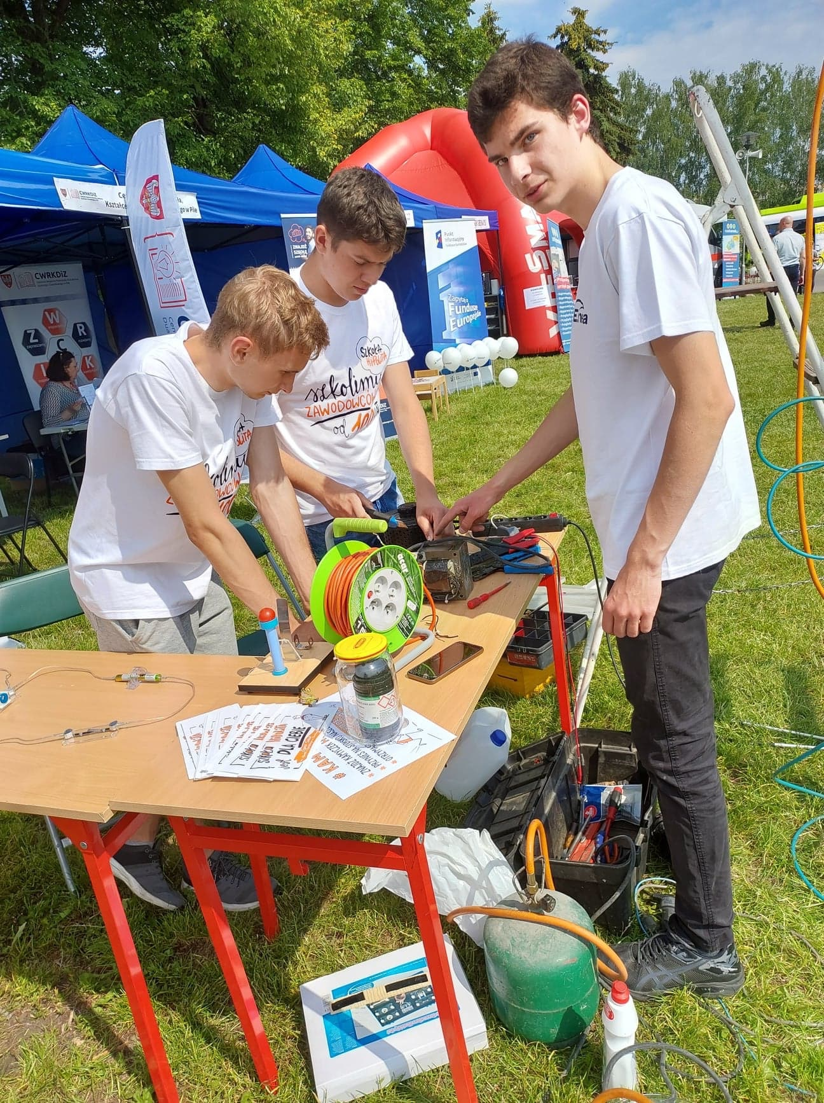
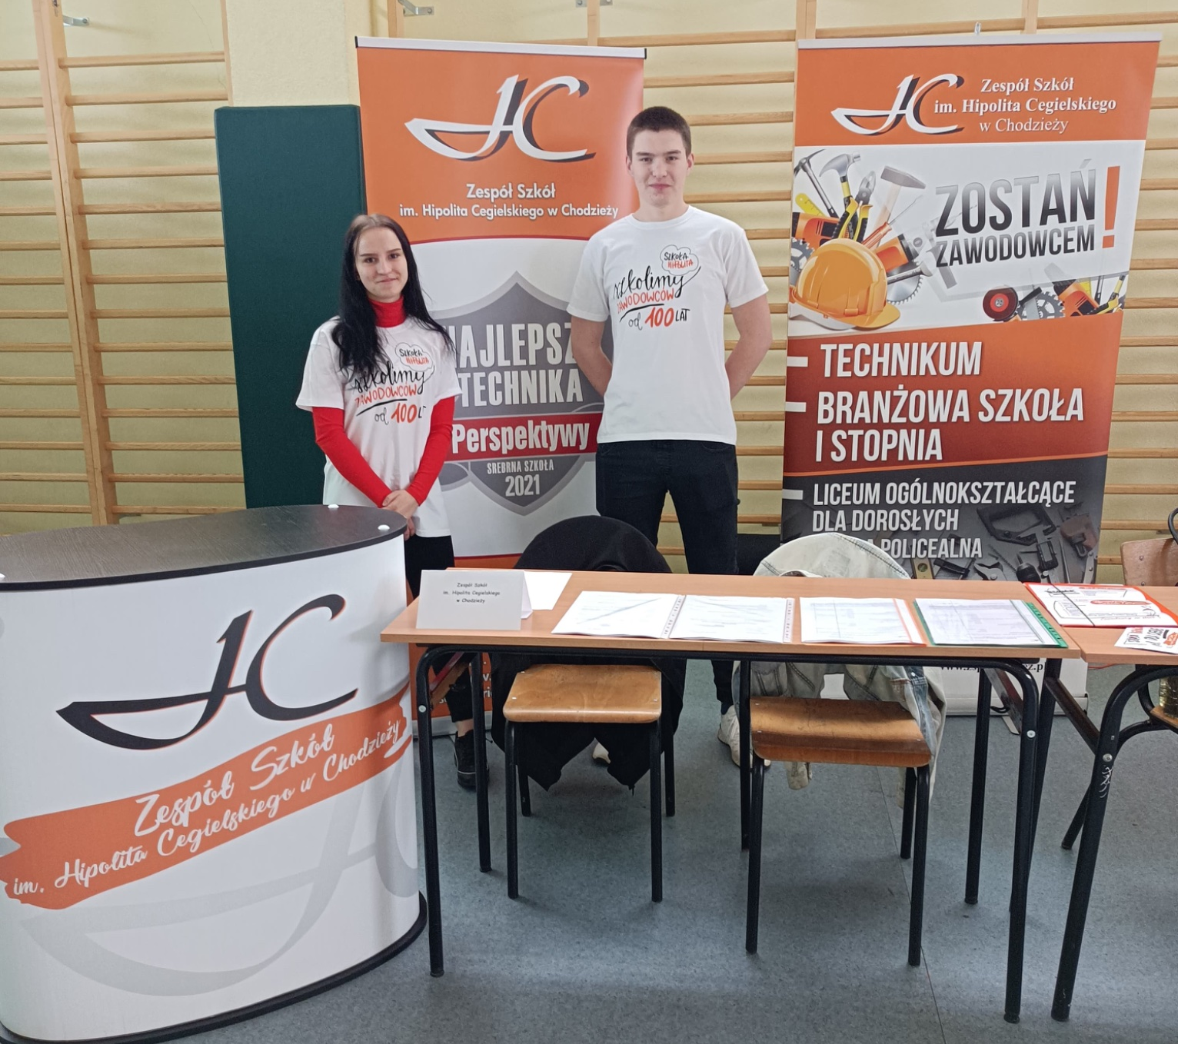
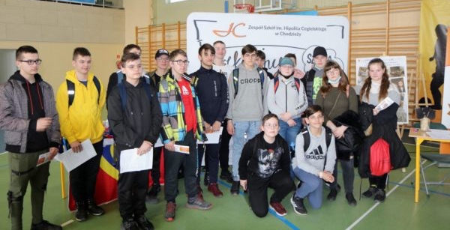
Promocja szkolnictwa branżowego

Slide 8
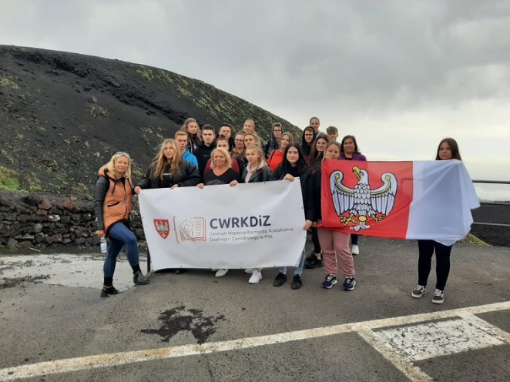
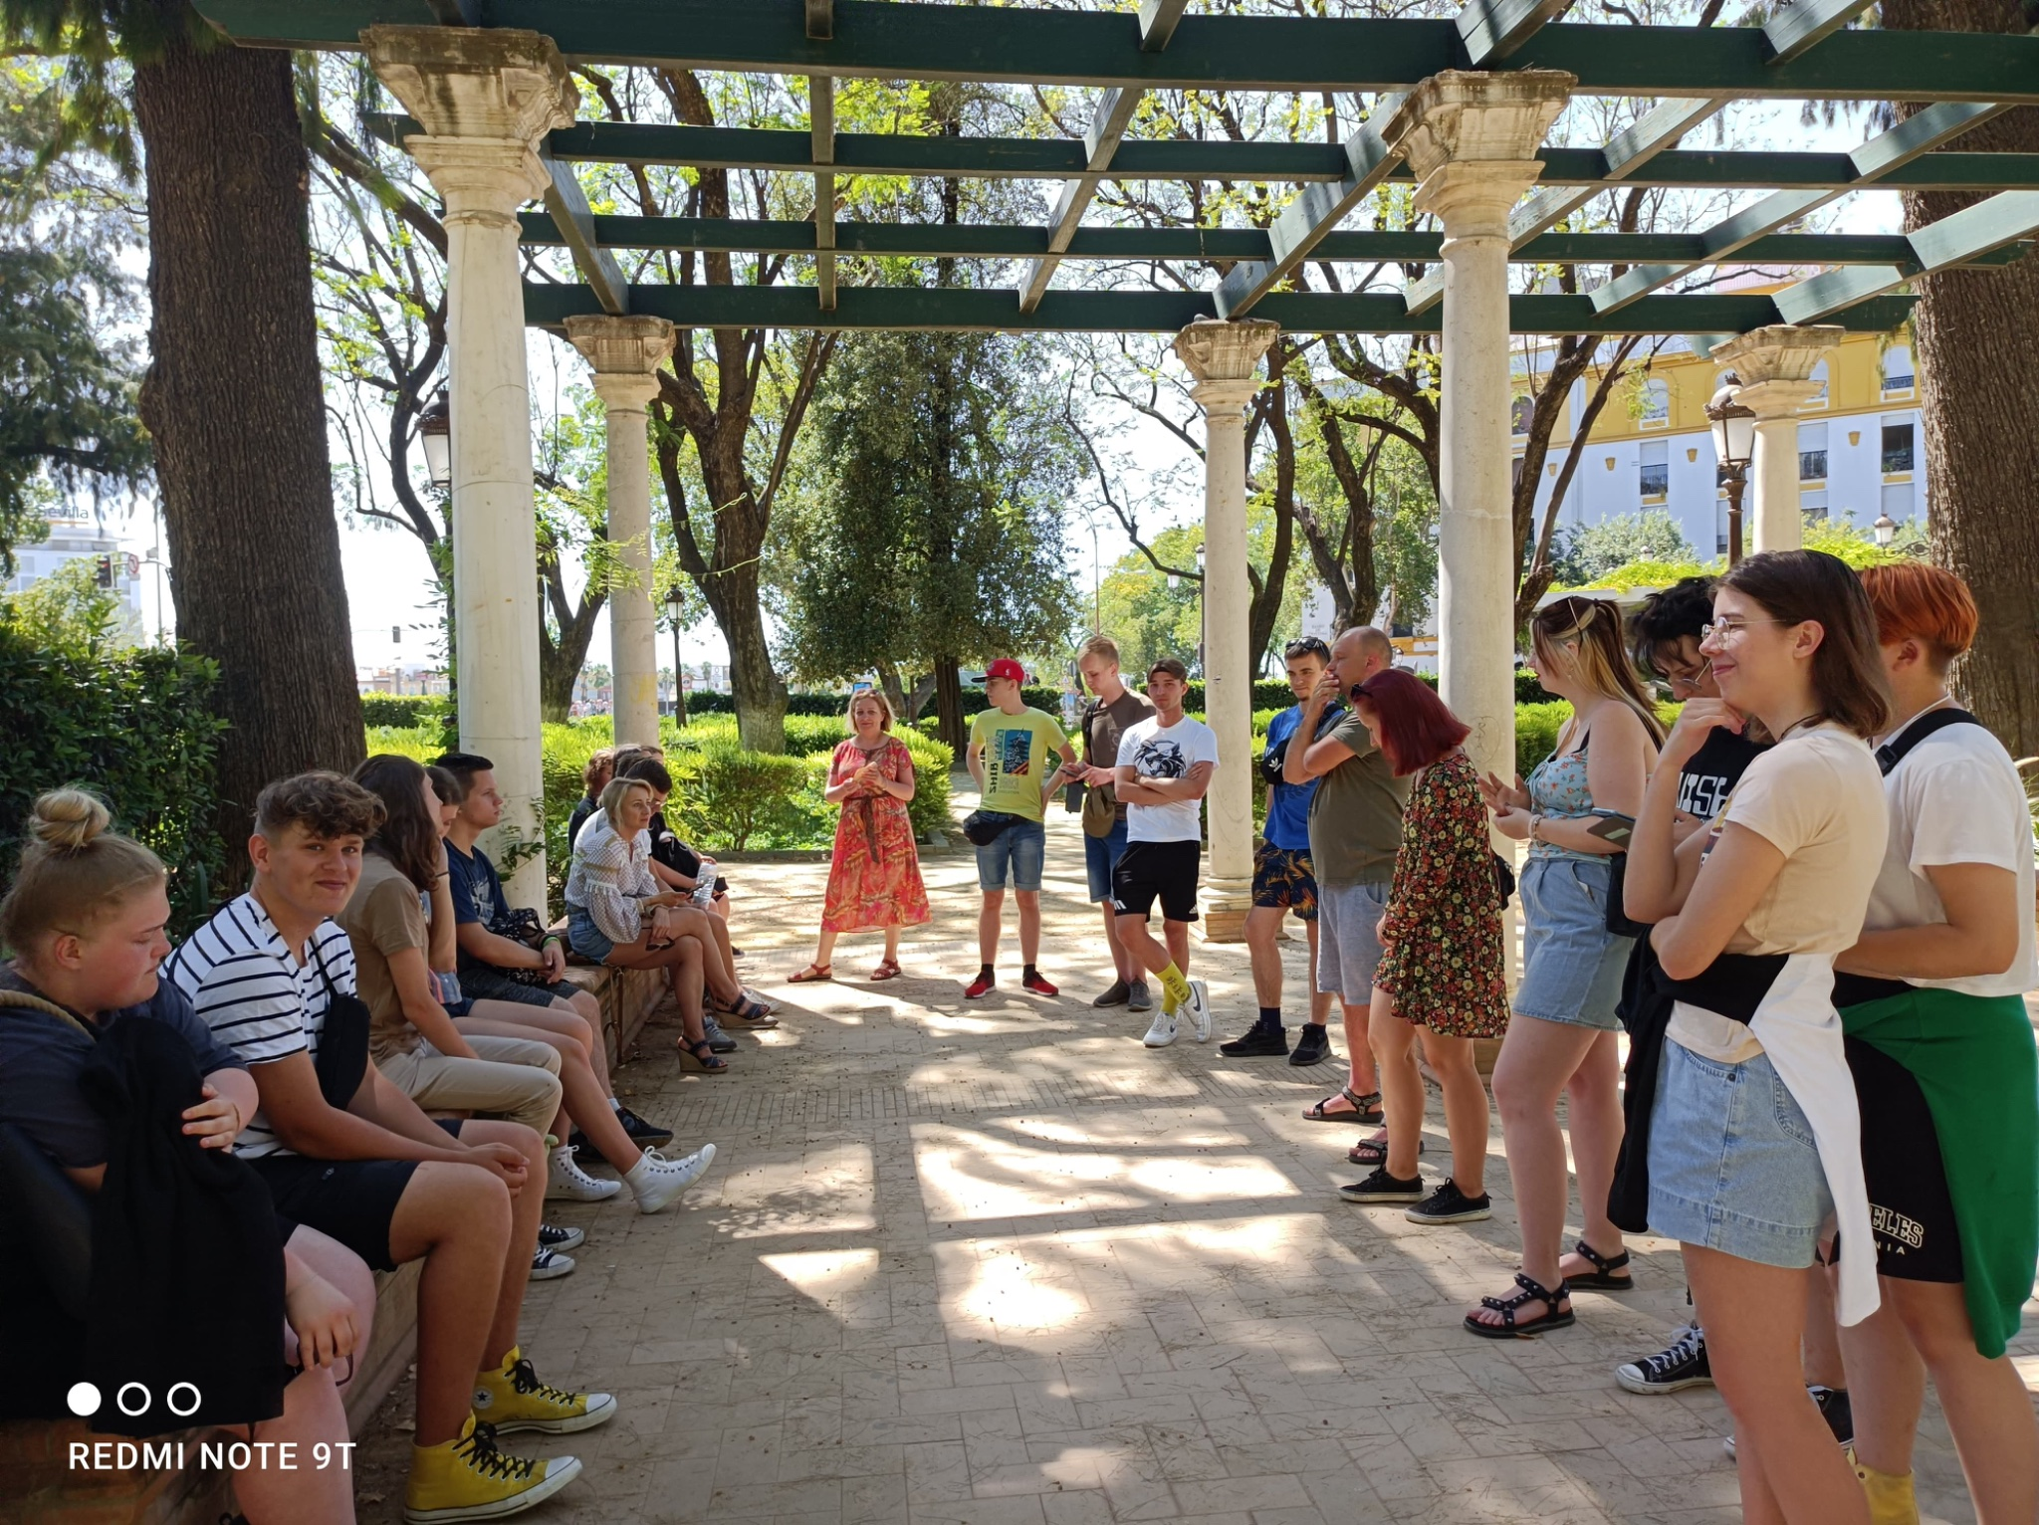
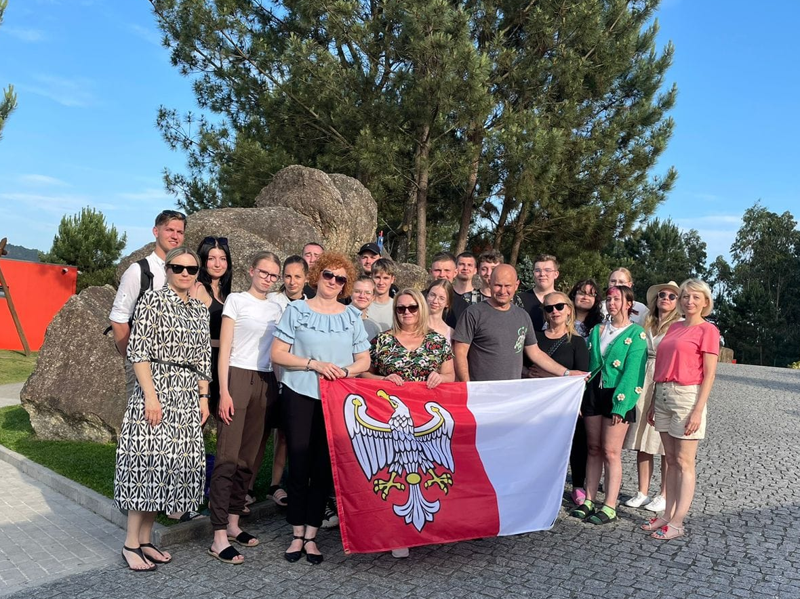
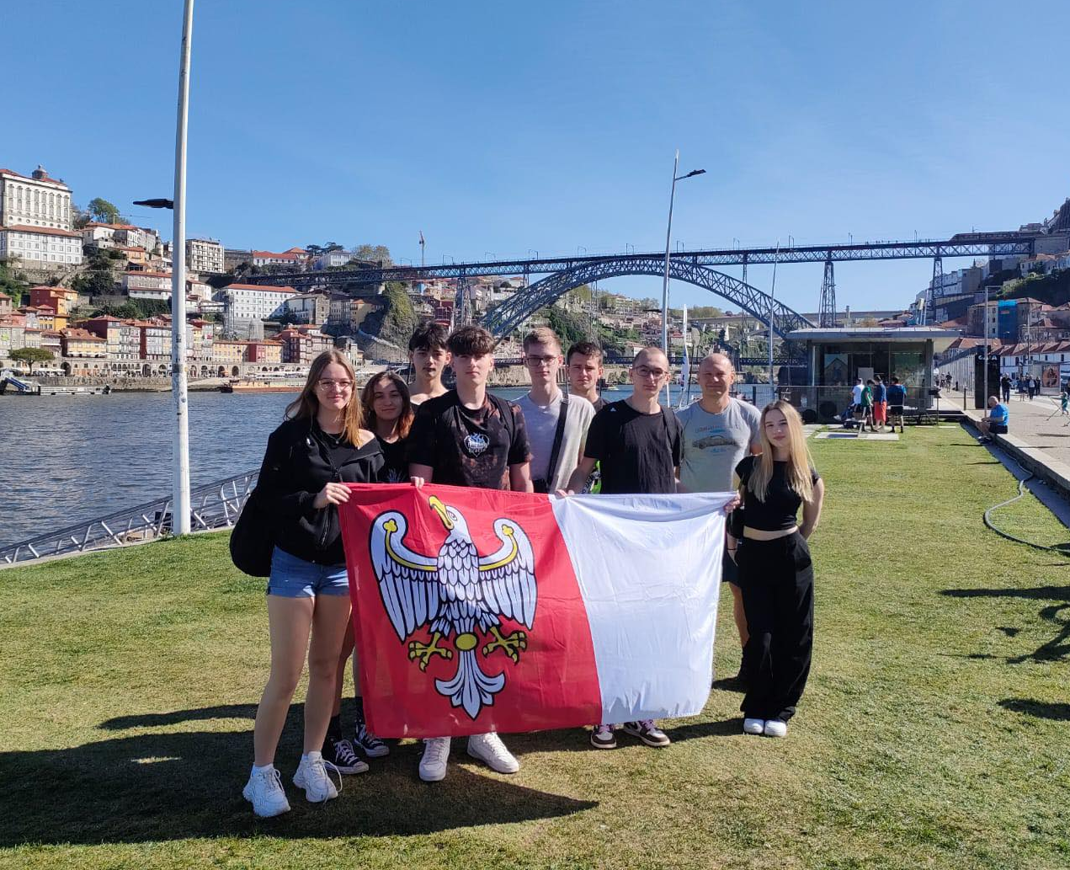
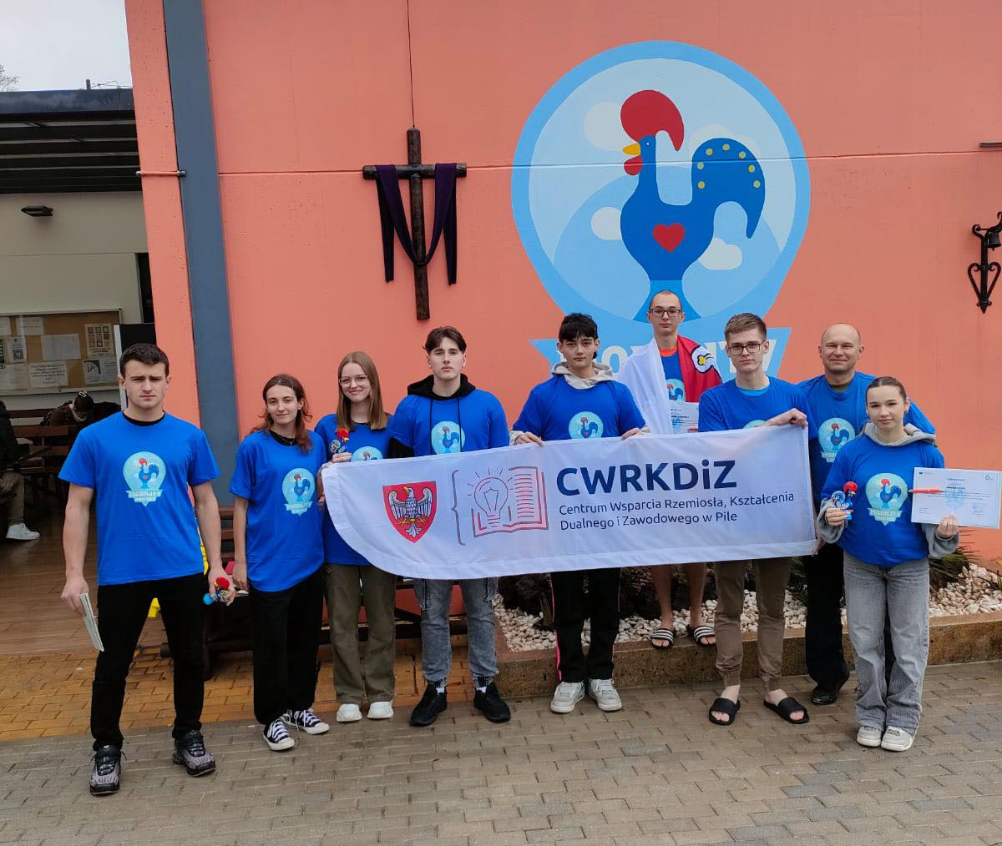
Projekt ERASMUS +
Sycylia Etna 2021
Hiszpania Sewilla 2022
Portugalia Barcelos 2023
Portugalia Barcelos 2024
Portugalia Barcelos 2024

Slide 9
Szkoła Hipolita na medal!

Slide 10
WYMAGANE DOKUMENTY
Podanie (druk dostępny w sekretariacie szkoły lub na stronie internetowej)
Świadectwo ukończenia szkoły podstawowej i zaświadczenie o wynikach egzaminu ósmoklasisty
Orzeczenie lekarskie o braku przeciwwskazań do podjęcia nauki zawodu
Zaświadczenie o praktykach dla kandydatów do szkoły branżowej I stopnia
ul. Prymasa Stefana Wyszyńskiego 2
64-800 Chodzież
tel.fax / (67) 281 01 60
sekretariat@szkola.hipolita.pl

Slide 13
Dziękujemy za uwagę!
ul. Prymasa Stefana Wyszyńskiego 2
64-800 Chodzież
tel.fax / (67) 281 01 60
sekretariat@szkola.hipolita.pl
https://www.facebook.com/ZsChodziezPL
https://www. szkola.hipolita.pl

